Slide 1
丽诺生®
普乐沙福注射液
Plerixafor Injection
湖南五洲通药业股份有限公司
Hunan wuzhoutong pharmaceutical Co.,Ltd.

Slide 2
丽诺生®
普乐沙福注射液
药品基本信息
安全性
目 录
有效性
经济型
/CONTENT
创新性
公平性

Slide 3
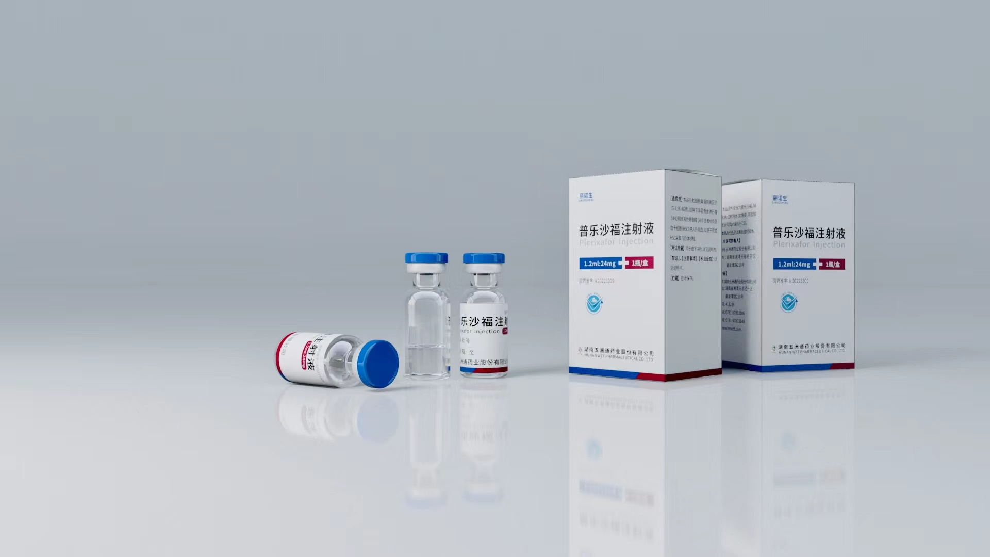
丽诺生®
普乐沙福注射液
01
药品基本信息
通用名：普乐沙福注射液。
注册规格：1.2ml:24mg。
中国大陆首次上市时间：2019年4月15日。
目前大陆地区同通用名药品的上市情况：共2家。
全球首个上市国家/地区及上市时间：2008年，美国。
是否为OTC药品：否
参照药品建议：释倍灵

Slide 4
药品基本信息
适应症
本品与粒细胞集落刺激因子（G-CSF）联用，适用于非霍奇金淋巴瘤（NHL）和多发性骨髓瘤（MM）患者动员造血干细胞（HSC）进入外周血，以便于完成HSC采集与自体移植。
疾病基本情况
基于国际癌症研究机构（IARC）制定的GLOBOCAN 2018癌症发病率和死亡率估计值，2018年我国NHL新发病例数（88090例）全球第一；NHL发病率和死亡率在恶性肿瘤中高居第12位。随着研究的不断深入，越来越多的淋巴瘤类型和亚型正逐渐为人们所认识。一项全国范围内的合作研究，分析来自24家医学机构的10002例淋巴瘤病例，结果显示，按照肿瘤类型分类，在我国淋巴瘤中，NHL占87.68%；弥漫性大B细胞淋巴瘤（DLBCL）（非特指性）是最常见的B细胞淋巴瘤，占所有淋巴瘤病例的33.27%。

Slide 5
用法用量
在给药前应检查药瓶是否有颗粒物质和变色，如果有颗粒物质或者溶液变色，不得使用。
患者接受G-CSF每天1次、共给药4天后开始本品治疗。在开始每次采集前11小时进行本品给药，最多连续给药4天。
根据体重确定本品皮下注射给药的推荐剂量：
•患者体重≤83kg时，20 mg固定剂量，或者按体重0.24 mg/kg。
•患者体重>83kg时，按体重0.24 mg/kg。
使用患者实际体重计算本品的给药体积。每瓶含有1.2 mL溶液，浓度20 mg/mL，根据如下公式计算患者给药体积：
0.012×患者实际体重（kg）=给药体积（mL）
在普乐沙福首次给药前1周内称量体重，用于计算普乐沙福给药剂量。在临床研究中，最高根据患者理想体重的175%计算普乐沙福剂量。未研究体重超过患者理想体重的175%中普乐沙福的剂量和治疗情况。使用以下公式确定理想体重：
男（kg）：50 + 2.3×（（身高（cm）×0.394）-60）；
女（kg）：45.5 + 2.3×（（身高（cm）×0.394）-60）。
根据暴露量随体重增加而增加，本品剂量不得超过40 mg/天。

Slide 6
用
法
用
量
推荐的伴随用药
在开始首次本品给药前连续4天以及每天进行采集前，每天上午给予G-CSF 10µg/kg。
肾功能不全患者的用药
在中度和重度肾功能不全患者中（估算的肌酐清除率（CLCR）≤50 mL/min），根据体重降低三分之一的本品剂量，见表1。如果CLCR≤50 mL/min，剂量不得超过27 mg/天，因为mg/kg基础计算的剂量导致普乐沙福暴露随体重增加而增加。（参见【药代动力学】）如果将使用剂量降低三分之一，全身药物暴露在中度和重度肾功能不全患者与正常肾功能患者中相似。（参见【药代动力学】）。
见右表：肾功能不全患者的本品推荐剂量
估算的肌酐清除率（mL/min） | 剂量
 | 体重≤83kg | 体重＞83kg和＜160kg
>50 | 20 mg或0.24 mg/kg，每天1次 | 0.24 mg/kg，每天1次（不超过40 mg/天）
≤50 | 13 mg或0.16 mg/kg，每天1次 | 0.16 mg/kg，每天1次（不超过27 mg/天）
使用如下（Cockroff-Gaulf）公式估算CLCR： 男性： 体重(kg)×（140-年龄（岁））
肌酐清除率(mL/min)= ----------------------------------------
72×血清肌酐(mg/dL) 女性： 肌酐清除率（mL/min）=0.85×男性计算数值 尚无足够信息推荐透析患者的用药剂量。
儿童患者
儿童患者使用经验有限。尚未确立18岁以下儿童使用本品的安全性和有效性。
老年患者（＞65岁）
肾功能正常的老年患者无需调整剂量。肌酐清除率≤50mL/min老年患者建议调整剂量（见上文肾功能不全）。一般来说，因为肾功能减弱发生率随年龄增加而增高，所以应谨慎选择老年患者的给药剂量。

Slide 7
丽诺生®
普乐沙福注射液
02
安全性
【不良反应】本说明书所描述的不良反应来自临床试验和上市后报告。由于临床研究是在各种不同条件下进行的，在一个临床研究中观察到的不良反应的发生率不能与另一个临床研究观察到的不良反应发生率直接比较，也可能不能反映临床实践中的实际发生率。
以下严重不良反应将在本说明书【注意事项】讨论：
•过敏性休克和过敏反应
•白血病患者的潜在肿瘤细胞动员作用
•循环白细胞增加和血小板计数降低
• 潜在的肿瘤细胞动员作用
• 脾肿大
【安全性方面的优势和不足】中位达标采集时间1天，安全性良好。

Slide 8
丽诺生®
普乐沙福注射液
03
有效性
丽诺生 独有原料技术专利，稳定性与质量与原研产品一致，杂志水平更低；
丽诺生可使95%的患者可达到高水平动员比对照组提高3倍；
中位达标采集时间1天，安全性良好。

Slide 9
丽诺生®
普乐沙福注射液
05
创新性
创新点：拥有发明专利：对称大环胺化合物的结晶形式
优势：本项发明专利技术涉及可用于干细胞激动剂的对称大环胺化合物的结晶形式。本发明专利技术还涉及包含所述结晶化合物的医药组合物，和可用于制备所述化合物结晶形式的方法。

Slide 10
丽诺生®
普乐沙福注射液
06
公平性
年发病患者总数： 据不完全统计，2021年干细胞移植病例有12000多例，并逐年按30%的比例上升。很大一部分患者因进口原研药品价格太高，而放弃干细胞移植治疗。
弥补药品目录短板：目前医保目录无：适用于非霍奇金淋巴瘤（NHL)和多发性骨髓瘤（MM）动员剂药品。
临床管理难度：凡是具备干细胞移植技术的医疗机构都是大型三级医院，有成熟完善的药品管理制度和流程。

Slide 11
丽诺生®
普乐沙福注射液
丽
全
动
员
一
诺
而
生
提高动员效率，保障移植成功
Thank You For Your Listening And Guiding
湖南五洲通药业股份有限公司

